Slide 1
СОВРЕМЕННЫЕ МЕТОДЫ ЛЕЧЕНИЯ ДИСТАЛЬНОЙ ОККЛЮЗИИ
ФГБОУ ВО «ВОЛГОГРАДСКИЙ ГОСУДАРСТВЕННЫЙ
МЕДИЦИНСКИЙ УНИВЕРСИТЕТ» МИНИСТЕРСТВА ЗДРАВООХРАНЕНИЯ РОССИЙСКОЙ ФЕДЕРАЦИИ
КАФЕДРА СТОМАТОЛОГИИ ДЕТСКОГО ВОЗРАСТА
д-р мед. наук, профессор
ИВАНОВА ОЛЬГА ПАВЛОВНА
volgmed.ru
nomusvolgmed.ru
Волгоград, Россия

Slide 2
ДИСТАЛЬНАЯ ОККЛЮЗИЯ ЗУБНЫХ РЯДОВ ПРЕДСТАВЛЯЕТ СОБОЙ МНОГООБРАЗИЕ НОЗОЛОГИЧЕСКИХ ФОРМ И НАРУШЕННЫХ ФУНКЦИЙ ЗУБОЧЕЛЮСТНОЙ СИСТЕМЫ

Slide 3
ХАРАКТЕРИСТИКА ДИСТАЛЬНОЙ ОККЛЮЗИИ
ВИДЫ ПРИКУСА ПО ЭНГЛЮ
II класс – дистальный прикус
1 подкласс
2 подкласс

Slide 4
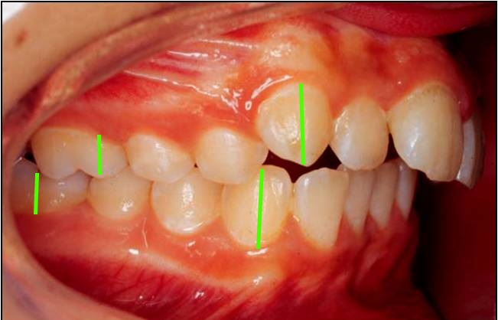
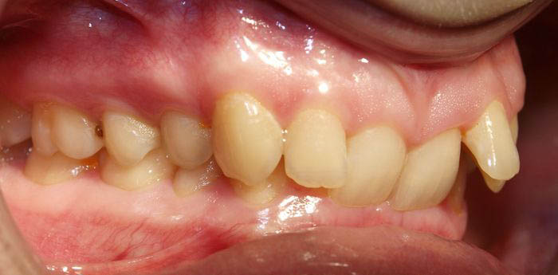
АНОМАЛИЯ ОККЛЮЗИИ В САГИТТАЛЬНОМ НАПРАВЛЕНИИ
ДИСТАЛЬНАЯ ОККЛЮЗИЯ зубоальвеолярная форма
ПРИ СМЫКАНИИ ЗУБОВ МЕЗИАЛЬНО-ЩЕЧНЫЙ БУГОРОК ВЕРХНЕГО ШЕСТОГО ЗУБА (ПЕРВОГО МОЛЯРА) ПРОЕЦИРУЕТСЯ СПЕРЕДИ ОТ БОРОЗДКИ МЕЖДУ ЩЕЧНЫМИ БУГОРКАМИ НИЖНЕГО ШЕСТОГО ЗУБА.
ПРИ ЭТОМ ФРОНТАЛЬНЫЕ ЗУБЫ МОГУТ БЫТЬ НАКЛОНЕНЫ ВПЕРЕД (ПЕРВЫЙ ПОДКЛАСС) ИЛИ НАЗАД, В СТОРОНУ ПОЛОСТИ РТА (ВТОРОЙ ПОДКЛАСС).
1c72b0e2_pavlova_ia,_shkavro_tk_anomalii..._distalnaya_okklyuziya_(1)_(1)

Slide 5
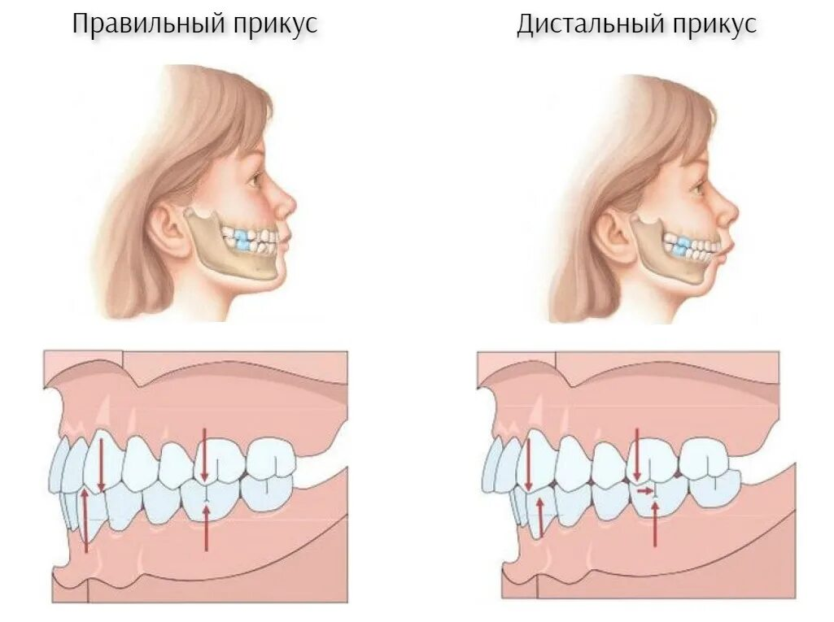
НАЗВАНИЕ РАЗДЕЛА
КЛАССИФИКАЦИЯ ЗУБОЧЕЛЮСТНЫХ АНОМАЛИЙ ПО КАТЦУ
ДИСТАЛЬНАЯ ОККЛЮЗИЯ аномалия положения челюстей
Текст
МЫШЦЫ ВЫДВИГАЮЩИЕ НИЖНЮЮ ЧЕЛЮСТЬ ВПЕРЕД
Жевательная мышца
Височная мышца
Медиальная крыловидная мышца
КЛАССИФИКАЦИЯ ПО КАЦЦУ УЧИТЫВАЕТ РАБОТУ МЫШЦ ЧЕЛЮСТНО-ЛИЦЕВОЙ ОБЛАСТИ
ВТОРОЙ КЛАСС — (ДИСТАЛЬНАЯ ОККЛЮЗИЯ) ЗУБОЧЕЛЮСТНЫЕ АНОМАЛИИ, ВЫЗВАННЫЕ СМЕЩЕНИЕМ НИЖНЕЙ ЧЕЛЮСТИ НАЗАД. ПРИ ЭТОМ УМЕНЬШАЮТСЯ ЖЕВАТЕЛЬНЫЕ ПОВЕРХНОСТИ ЗУБНЫХ ДУГ ОБОИХ ЧЕЛЮСТЕЙ, БУГРЫ И УГЛУБЛЕНИЯ ЗУБОВ НЕ СООТВЕТСТВУЮТ ДРУГ ДРУГУ, СЛАБО РАБОТАЮТ МЫШЦЫ, ВЫДВИГАЮЩИХ НИЖНЮЮ ЧЕЛЮСТЬ

Slide 6
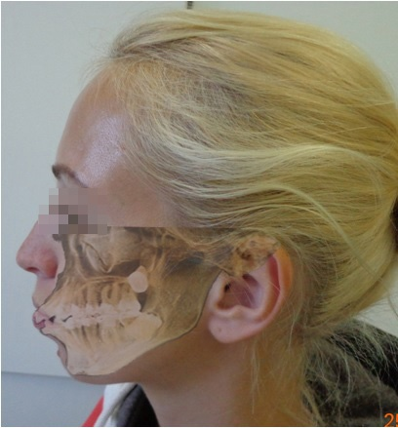
КЛАССИФИКАЦИЯ ЗУБОЧЕЛЮСТНЫХ АНОМАЛИЙ ПО ВОЗ
ДИСТАЛЬНАЯ ОККЛЮЗИЯ гнатическая форма
Текст
КЛАССИФИКАЦИЯ ДИСТАЛЬНОЙ ОККЛЮЗИИ ПО ВОЗ УЧИТЫВАЕТ РАЗМЕРЫ И ПОЛОЖЕНИЕ ЧЕЛЮСТЕЙ
ЭТИОЛОГИЧЕСКИМ ФАКТОРОМ ДИСТАЛЬНОЙ ОККЛЮЗИИ В ДАННОМ СЛУЧАЕ СЛУЖИТ:
-ВЕРХНЕЧЕЛЮСТНАЯ МАКРОГНАТИЯ -ВЕРХНЕЧЕЛЮСТНАЯ ПРОГНАТИЯ -НИЖНЕЧЕЛЮСТНАЯ МИКРОГНАТИЯ -НИЖНЕЧЕЛЮСТНАЯ РЕТРОГНАТИЯ
А ТАКЖЕ КОМБИНАЦИЯ ПЕРЕЧИСЛЕННЫХ ВИДОВ АНОМАЛИЙ В СОЧЕТАНИИ С ЗУБОАЛЬВЕОЛЯРНЫМИ ФОРМАМИ

Slide 7
ОРТОДОНТИЧЕСКОЕ И КОМПЛЕКСНОЕ ЛЕЧЕНИЕ ПАЦИЕНТОВ С ДАННОЙ ПАТОЛОГИЕЙ БЫВАЕТ НАИБОЛЕЕ УСПЕШНЫМ ПОСЛЕ ПСИХОЛОГИЧЕСКОЙ ПОДГОТОВКИ К ЛЕЧЕНИЮ, УСТРАНЕНИЮ ВРЕДНЫХ ПРИВЫЧЕК СОСАНИЯ И ПРИКУСЫВАНИЯ ГУБ, ЩЁК, ПАЛЬЦЕВ, ЯЗЫКА, РАЗЛИЧНЫХ ПРЕДМЕТОВ; НОРМАЛИЗАЦИИ ФУНКЦИЙ ЗУБОЧЕЛЮСТНОЙ СИСТЕМЫ, А В НЕКОТОРЫХ СЛУЧАЯХ И НОРМАЛИЗАЦИИ ОСАНКИ.
Текст
1c72b0e2_pavlova_ia,_shkavro_tk_anomalii..._distalnaya_okklyuziya_(1)_(1)

Slide 8
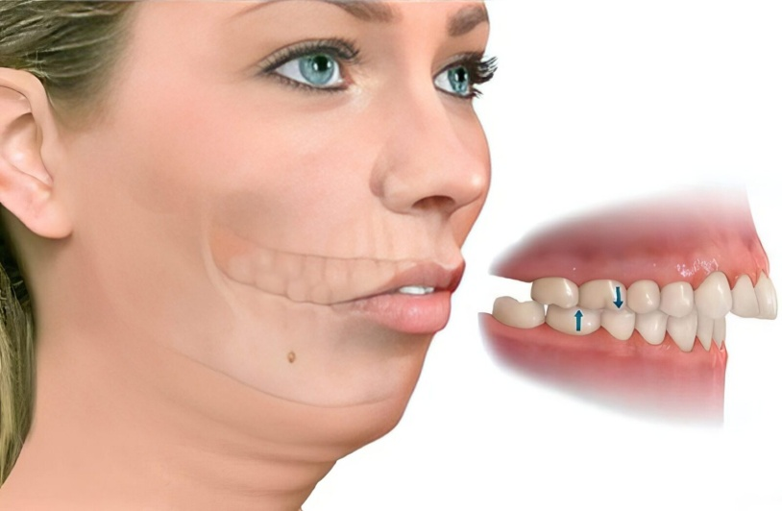
НЕОБХОДИМО ЗНАТЬ МЕТОДЫ КОРРЕКЦИИ ДАННЫХ НАРУШЕНИЙ, А ТАКЖЕ ПРЕОРТОДОНТИЧЕСКИЕ И ОРТОДОНТИЧЕСКИЕ АППАРАТЫ ДЛЯ ПРОФИЛАКТИКИ И ЛЕЧЕНИЯ НАРУШЕННЫХ ФУНКЦИЙ ЗУБОЧЕЛЮСТНОЙ СИСТЕМЫ. ОЧЕНЬ ВАЖНО ПОНИМАНИЕ ПАТОГЕНЕЗА ФОРМИРОВАНИЯ ДИСТАЛЬНОЙ ОККЛЮЗИИ, А ТАКЖЕ ПРИЧИНО-СЛЕДСТВЕННАЯ ВЗАИМОСВЯЗЬ МЕСТНЫХ НАРУШЕНИЙ В ЧЕЛЮСТНО-ЛИЦЕВОЙ ОБЛАСТИ С ОБЩИМИ НАРУШЕНИЯМИ В ОРГАНИЗМЕ ПРИ ДАННОЙ ПАТОЛОГИИ, ТАКИМИ КАК НАРУШЕНИЕ НОСОВОГО ДЫХАНИЯ, ЖЕВАНИЯ И ПИЩЕВАРЕНИЯ, ИЗМЕНЕНИЕ ОСАНКИ, ЧТО В СВОЮ ОЧЕРЕДЬ ПРИВОДИТ НЕ ТОЛЬКО К ЗНАЧИТЕЛЬНЫМ ЭСТЕТИЧЕСКИМ И МОРФОЛОГИЧЕСКИМ РАССТРОЙСТВАМ, НО И ВЛИЯЕТ НА ПСИХО-ЭМОЦИОНАЛЬНОЕ СОСТОЯНИЕ ПАЦИЕНТА.
Текст

Slide 9
НОВОРОЖДЕННЫЙ НЕ МОЖЕТ ЖЕВАТЬ, ТАК КАК У НЕГО ЕЩЕ НЕ СФОРМИРОВАЛИСЬ И НЕ ДИФФЕРЕНЦИРОВАЛИСЬ СООТВЕТСТВУЮЩИЕ ОРГАНЫ, А ТАКЖЕ ПРОЦЕССЫ УПРАВЛЕНИЯ И ВЗАИМОДЕЙСТВИЯ МЕЖДУ НИМИ. ПРИЕМ ПИЩИ ОСУЩЕСТВЛЯЕТСЯ ПОСРЕДСТВОМ СОСАНИЯ. ФОРМИРОВАНИЕ АКТА СОСАНИЯ, ЗАЛОЖЕННОГО В ГЕНОМЕ ЧЕЛОВЕКА, ПРОИСХОДИТ В ПРЕНАТАЛЬНЫЙ ПЕРИОД И ПРОЯВЛЯЕТСЯ СРАЗУ ЖЕ ПОСЛЕ РОЖДЕНИЯ. ПРОЦЕСС СОСАНИЯ НАЧИНАЕТСЯ С ЗАХВАТЫВАНИЯ СОСКА ГУБАМИ, И ЗАТЕМ СОСАТЕЛЬНЫЕ ДВИЖЕНИЯ РЕАЛИЗУЮТСЯ ЗА СЧЕТ ДВИЖЕНИЙ ЯЗЫКА, КОТОРЫЙ, ИЗГИБАЯСЬ СПИНКОЙ К НЕБУ, КАК ПОРШЕНЬ, ОТОДВИГАЕТСЯ НАЗАД. ТАКИМ ОБРАЗОМ, В РОТОВОЙ ПОЛОСТИ СОЗДАЕТСЯ НЕОБХОДИМОЕ РАЗРЕЖЕНИЕ, И МОЛОКО ПОСТУПАЕТ В РОТ. ВТОРОЙ МОМЕНТ МЕХАНИЗМА СОСАНИЯ – ЭТО ДВИЖЕНИЕ НИЖНЕЙ ЧЕЛЮСТИ ВПЕРЕД, А ЗАТЕМ ВВЕРХ И НАЗАД.
ПРОФИЛАКТИКА ДИСТАЛЬНОЙ ОККЛЮЗИИ
Текст

Slide 10
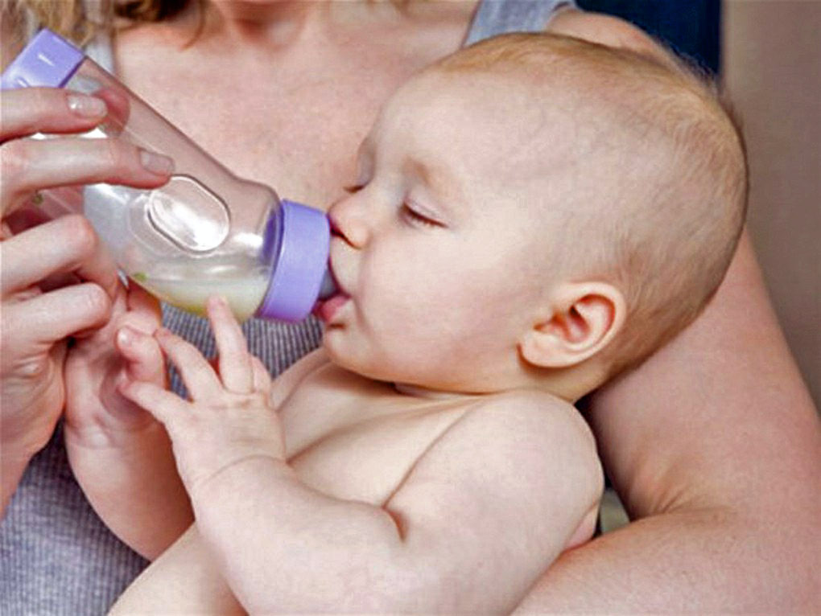
ДИСТАЛЬНАЯ ОККЛЮЗИЯ ЧЕЛЮСТЕЙ У НОВОРОЖДЕННЫХ (МЛАДЕНЧЕСКАЯ РЕТРОГЕНИЯ) ЯВЛЯЕТСЯ ФИЗИОЛОГИЧЕСКОЙ ЗАКОНОМЕРНОСТЬЮ. 18 ФУНКЦИОНАЛЬНАЯ НАГРУЗКА НА НИЖНЮЮ ЧЕЛЮСТЬ ВО ВРЕМЯ СОСАНИЯ СПОСОБСТВУЮТ БЫСТРОМУ РОСТУ ЕЕ В ТЕЧЕНИЕ ПЕРВОГО ГОДА ЖИЗНИ. ПОСЛЕ ПРОРЕЗЫВАНИЯ ВРЕМЕННЫХ РЕЗЦОВ СООТНОШЕНИЕ ЧЕЛЮСТЕЙ ОБЫЧНО НОРМАЛИЗУЕТСЯ.
ПРОФИЛАКТИКА ДИСТАЛЬНОЙ ОККЛЮЗИИ-вскармливание новорожденных
Текст
НЕПРАВИЛЬНОЕ ИСКУССТВЕННОЕ ВСКАРМЛИВАНИЕ ПРИВОДИТ К ТОМУ, ЧТО РЕБЕНОК НЕ ПРИЛАГАЕТ УСИЛИЙ ВОВРЕМЯ ПРИЕМА ПИЩИ, СЛЕДОВАТЕЛЬНО, НЕ СМЕЩАЕТ НИЖНЮЮ ЧЕЛЮСТЬ ВПЕРЕД И НЕ ПРИЛАГАЕТ УСИЛИЙ ДЛЯ ВЫДАВЛИВАНИЯ МОЛОКА. ТАКИМ ОБРАЗОМ, ИСКЛЮЧАЕТСЯ ГЛАВНЫЙ ЕСТЕСТВЕННЫЙ СТИМУЛ ПРОЦЕССА РОСТА НИЖНЕЙ ЧЕЛЮСТИ РЕБЕНКА. ДЛИТЕЛЬНОЕ ИСКУССТВЕННОЕ ВСКАРМЛИВАНИЕ (ДО 2,5 И БОЛЕЕ ЛЕТ) С ИСПОЛЬЗОВАНИЕМ БУТЫЛОЧЕК, ПОИЛЬНИКОВ ВО ВРЕМЯ ПРИЕМА ПИЩИ СОЗДАЮТ ПРЕДПОСЫЛКИ К ДИСФУНКЦИИ ЯЗЫКА, ИНФАНТИЛЬНОМУ ТИПУ ГЛОТАНИЯ И НЕДОРАЗВИТИЮ НИЖНЕЙ ЧЕЛЮСТИ.

Slide 11
ПРОФИЛАКТИКА ДИСТАЛЬНОЙ ОККЛЮЗИИ- санация дыхательных путей
ДЛИТЕЛЬНОЕ НАРУШЕНИЕ НОСОВОГО ДЫХАНИЯ В ДЕТСКОМ ВОЗРАСТЕ НЕ ТОЛЬКО НЕГАТИВНО ВЛИЯЕТ НА РАЗВИТИЕ СКЕЛЕТА ГРУДНОЙ КЛЕТКИ, НО И ПРИВОДИТ К ДЕФОРМАЦИИ ЛИЦЕВОГО СКЕЛЕТА, ВЫЗЫВАЯ ТАКИЕ АНОМАЛИИ ЗУБОЧЕЛЮСТНОГО РАЗВИТИЯ, КАК ОТКРЫТЫЙ, ПЕРЕКРЕСТНЫЙ И ДИСТАЛЬНЫЙ ПРИКУС.ПРИ РОТОВОМ ДЫХАНИИ У РЕБЕНКА ПРОИСХОДИТ СУЖЕНИЕ НОСОВЫХ ХОДОВ И НЕДОРАЗВИТИЕ ГАЙМОРОВЫХ ПАЗУХ, ПРЯМЫМ СЛЕДСТВИЕМ ЧЕГО ЯВЛЯЕТСЯ ЗАМЕДЛЕНИЕ РОСТА КОСТЕЙ ВЕРХНЕЙ ЧЕЛЮСТИ. НИЗКОЕ ПОЛОЖЕНИЕ ЯЗЫКА, ХАРАКТЕРНОЕ ДЛЯ РОТОВОГО ДЫХАНИЯ, ЛИШАЕТ СВОД ВЕРХНЕЙ ЧЕЛЮСТИ НЕОБХОДИМОЙ ПОДДЕРЖКИ. ЕЕ БОКОВЫЕ ЧАСТИ ПРИ ЭТОМ СБЛИЖАЮТСЯ, ТВЕРДОЕ НЕБО СТАНОВИТСЯ УЗКИМ И ВЫСОКИМ.
Текст
В РЕЗУЛЬТАТЕ ПРОИСХОДИТ СУЖЕНИЕ ВЕРХНЕГО ЗУБНОГО РЯДА, ВЫЗЫВАЮЩЕГО СКУЧЕННОСТЬ ЗУБОВ ВЕРХНЕЙ ЧЕЛЮСТИ. В ТО ЖЕ ВРЕМЯ СЛАБЫЙ ТОНУС КРУГОВОЙ МЫШЦЫ РТА ЗАТРУДНЯЕТ НОРМАЛЬНОЕ СМЫКАНИЕ ГУБ, МЕШАЯ НОРМАЛЬНОМУ РАЗВИТИЮ НИЖНЕЙ ЧЕЛЮСТИ, ЧТО В СВОЮ ОЧЕРЕДЬ ПРИВОДИТ К СУЖЕНИЮ НИЖНЕГО ЗУБНОГО РЯДА И В ДАЛЬНЕЙШЕМ К СКУЧЕННОМУ ПОЛОЖЕНИЮ ЗУБОВ НА НИЖНЕЙ ЧЕЛЮСТИ.В РЕЗУЛЬТАТЕ У РЕБЕНКА ФОРМИРУЕТСЯ ДИСТАЛЬНЫЙ ИЛИ ПЕРЕКРЕСТНЫЙ ПРИКУС, ЧТО ПРИВОДИТ К НАРУШЕНИЮ ФУНКЦИИ ЖЕВАНИЯ

Slide 12
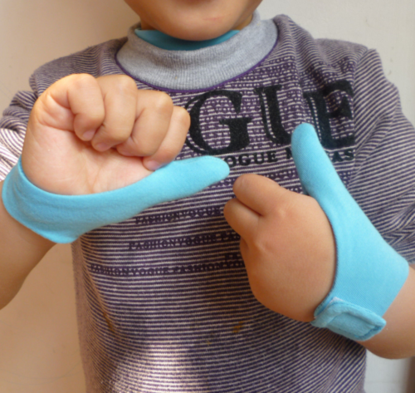
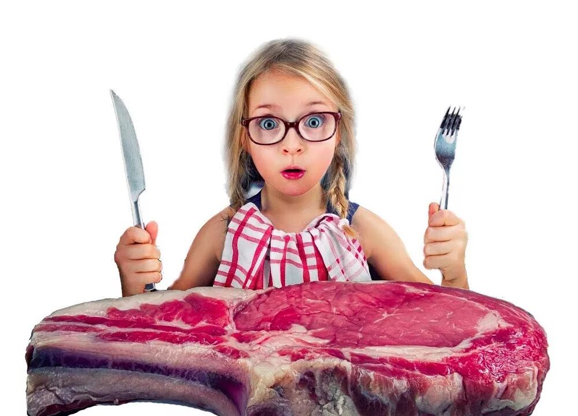
СОСАНИЕ БОЛЬШОГО ПАЛЬЦА, ЗАКУСЫВАНИЕ НИЖНЕЙ ГУБЫ. ИНФАНТИЛЬНОЕ ГЛОТАНИЕ. ВЯЛОЕ ЖЕВАНИЕ.
ПРОФИЛАКТИКА ДИСТАЛЬНОЙ ОККЛЮЗИИ-устранение вредных привычек
Текст

Slide 13
.
ПРИНЦИПЫ ЛЕЧЕНИЯ ДИСТАЛЬНОЙОККЛЮЗИИ ЗУБНЫХ РЯДОВ
ВЛИЯНИЕ НА РОСТ КОСТНЫХ СТРУКТУР – ОЧЕНЬ УСПЕШНО ПРИ ОРТОДОНТИЧЕСКОЙ КОРРЕКЦИИ ДИСТАЛЬНОЙ И ГЛУБОКОЙ ОККЛЮЗИИ. ВСЕ, ЧТО ИМЕЕТ НЕДОРАЗВИТИЕ, МОЖНО ПРОСТИМУЛИРОВАТЬ В РОСТЕ, А ВСЕ, ЧТО УЖЕ ПЕРЕРОСЛО, СООТВЕТСТВЕННО, УМЕНЬШИТЬ НЕВОЗМОЖНО. ИЗМЕНЕНИЕ РОСТАЧЕЛЮСТНЫХ КОСТЕЙ ПОСРЕДСТВОМ СДЕРЖИВАНИЯ РОСТА ВЕРХНЕЙ ЧЕЛЮСТИ, А ТАКЖЕ СТИМУЛИРОВАНИЯ РОСТА НИЖНЕЙ ЧЕЛЮСТИ ПРИВОДИТ К СООТВЕТСТВИЮ РАЗМЕРОВ ЧЕЛЮСТЕЙ. ДЛЯ СДЕРЖИВАНИЯ РОСТА ВЕРХНЕЙ ЧЕЛЮСТИ В ГОРИЗОНТАЛЬНОЙИ/ИЛИ ВЕРТИКАЛЬНОЙПЛОСКОСТИ ДОЛЖНА БЫТЬ ИСПОЛЬЗОВАНАТ ЯГА (В ЗАВИСИМОСТИ ОТ НАПРАВЛЕНИЯ СИЛЫ, ПРИКЛАДЫВАЕМОЙ К ВЕРХНЕЙ ЧЕЛЮСТИ). АППАРАТЫ ФУНКЦИОНАЛЬНОГО ДЕЙСТВИЯ БУДУТ СДЕРЖИВАТЬ РОСТ ВЕРХНЕЙ ЧЕЛЮСТИ, ПОКА РАСТЕТ НИЖНЯЯ. ЭТОЗАВИСИТ ОТ БЛАГОПРИЯТНЫХ УСЛОВИЙ, ИМЕЮЩИХСЯ ДЛЯ РОСТА КОСТЕЙ
Текст
1c72b0e2_pavlova_ia,_shkavro_tk_anomalii..._distalnaya_okklyuziya_(1)_(1)

Slide 14
. КАМУФЛЯЖНОЕ ЛЕЧЕНИЕ (ДЕНТОАЛЬВЕОЛЯРНАЯ КОМПЕНСАЦИЯ) – ЭТО КОРРЕКЦИЯ ВЗАИМООТНОШЕНИЯ ЗУБНЫХ ДУГ БЕЗ ВЛИЯНИЯ НА СООТНОШЕНИЕ КОСТНЫХ (ГНАТИЧЕСКИХ) СТРУКТУР. ОРТОДОНТИЧЕСКАЯ КОРРЕКЦИЯ ПРОВОДИТСЯ ТОЛЬКО НА УРОВНЕ ЗУБОВ, И ПРИ ЭТОМ МЫ МОЖЕМ ИЗМЕНИТЬ ТОЛЬКО ПРОФИЛЬ ГУБ, А НЕ ПРОФИЛЬ ЛИЦА. ОЧЕНЬ ВАЖНО ВЫЯСНИТЬ, ЧТО БЕСПОКОИТ ПАЦИЕНТА – ЛИЦО ИЛИ ЗУБЫ? ЕСЛИ ЗУБЫ, ТО ПРИ ДИСТАЛЬНОЙ ОККЛЮЗИИ, В СЛУЧАЕ КАМУФЛЯЖНОГО ЛЕЧЕНИЯ, ПРОВОДИТСЯ УДАЛЕНИЕ ЗУБОВ НА ВЕРХНЕЙ ЧЕЛЮСТИ В БОКОВЫХ УЧАСТКАХ (ПО СТРОГИМ ПОКАЗАНИЯМ) И РЕТРАКЦИЯ ВЕРХНИХ РЕЗЦОВ. ПРИ КАМУФЛЯЖНОМ ЛЕЧЕНИИ ИСПОЛЬЗУЮТСЯ НЕСЪЕМНЫЕ АППАРАТЫ ДЛЯ ДОСТИЖЕНИЯ КОРПУСНОЙ РЕТРАКЦИИ ВЕРХНИХ РЕЗЦОВ. ДАННЫЕ МЕТОД ЛЕЧЕНИЯ ОГРАНИЧЕН ВОЗМОЖНОСТЬЮ ИЗМЕНЕНИЯ КОРТИКАЛЬНОЙ ПЛАСТИНКИ НЕБА, А ТАКЖЕ ПРОФИЛЕМ ЛИЦА ПАЦИЕНТА. ЕСЛИ ТЯГУ ИСПОЛЬЗОВАТЬ ВМЕСТЕ С ЭТИМ ПОДХОДОМ, УРОВЕНЬ РОСТА КОСТИ БУДЕТ УВЕЛИЧИВАТЬСЯ ВМЕСТЕ С РОСТОМ РЕБЕНКА.
ПРИНЦИПЫ ЛЕЧЕНИЯ ДИСТАЛЬНОЙОККЛЮЗИИ ЗУБНЫХ РЯДОВ
Текст

Slide 15
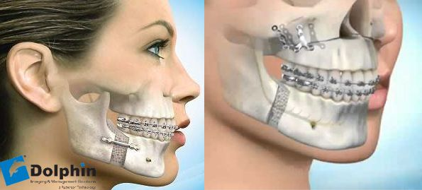
.
ПРИНЦИПЫ ЛЕЧЕНИЯ ДИСТАЛЬНОЙОККЛЮЗИИ ЗУБНЫХ РЯДОВ
ХИРУРГИЧЕСКАЯ КОРРЕКЦИЯ – ГНАТИЧЕКИЕ ОПЕРАЦИИ ПРОВОДЯТСЯ ПОСЛЕ ЗАВЕРШЕНИЯ РОСТА ЛИЦЕВОГО СКЕЛЕТА НА ЭТАПЕ ОРТОДОНТИЧЕСКОГО ЛЕЧЕНИЯ

Slide 16
.
ПРИНЦИПЫ ЛЕЧЕНИЯ ДИСТАЛЬНОЙОККЛЮЗИИ ЗУБНЫХ РЯДОВ
ТЕРАПИЮ ДИСТАЛЬНОГО ПРИКУСА МОЖНО ПРОВОДИТЬ СЛЕДУЮЩИМИ МЕТОДАМИ И СПОСОБАМИ:
ОРТОДОНТИЧЕСКОЕ ЛЕЧЕНИЕ;
АППАРАТУРНО-ХИРУРГИЧЕСКОЕ;
ХИРУРГИЧЕСКОЕ;
ПРОТЕТИЧЕСКОЕ;
РАЗЛИЧНЫЕ КОМБИНИРОВАННЫЕ, СОЧЕТАННЫЕ МЕТОДЫ.
1c72b0e2_pavlova_ia,_shkavro_tk_anomalii..._distalnaya_okklyuziya_(1)_(1)

Slide 17
.
ПРИНЦИПЫ ЛЕЧЕНИЯ ДИСТАЛЬНОЙОККЛЮЗИИ ЗУБНЫХ РЯДОВ
ПРИ ЛЕЧЕНИИ, С УЧЕТОМ ОПРЕДЕЛЕННЫХ ОСОБЕННОСТЕЙ В ЗАВИСИМОСТИ ОТ КЛИНИЧЕСКОЙ ФОРМЫ АНОМАЛИИ, ВОЗРАСТА ПАЦИЕНТА, ИНДИВИДУАЛЬНЫХ ХАРАКТЕРИСТИК СТРОЕНИЯ ЛИЦЕВОГО ЧЕРЕПА И ТИПА ЕГО РОСТА ДОЛЖНЫ БЫТЬ РЕШЕНЫ СЛЕДУЮЩИЕ ЗАДАЧИ:
РЕГУЛИРОВАНИЕ В ПЕРИОД РОСТА ЧЕЛЮСТЕЙ С ПОМОЩЬЮ ЛИЦЕВОЙ ДУГИ И ВНЕРОТОВОЙ ТЯГИ ИЛИ ФУНКЦИОНАЛЬНО ДЕЙСТВУЮЩЕГО АППАРАТА.
СДЕРЖИВАНИЕ РОСТА И УКОРОЧЕНИЕ ЗУБНОГО РЯДА ВЕРХНЕЙ ЧЕЛЮСТИ ЗА СЧЕТ ДИСТАЛЬНОГО ПЕРЕМЕЩЕНИЯ ВЕРХНИХ МОЛЯРОВ, КЛЫКОВ И УСТРАНЕНИЯ ПРОТРУЗИИ ПЕРЕДНИХ ЗУБОВ

Slide 18
.
ПРИНЦИПЫ ЛЕЧЕНИЯ ДИСТАЛЬНОЙОККЛЮЗИИ ЗУБНЫХ РЯДОВ
3.ПРИ ЛЕЧЕНИИ ДИСТАЛЬНОГО ПРИКУСА ПО КЛАССУ II/2 ЖЕЛАТЕЛЬНО ПЕРЕВЕСТИ В ФИЗИОЛОГИЧЕСКУЮ ИНКЛИНАЦИЮ РЕЗЦОВ, ЧЕГО МОЖНО ДОБИТЬСЯ ПРИМЕНЕНИЕМ ДУГ В ТРАДИЦИОННОЙ ПОСЛЕДОВАТЕЛЬНОСТИ, ТО ЕСТЬ ПЕРВИЧНАЯ ДУГА, КАК ПРАВИЛО, МНОГОПРЯДЕВАЯ, ГИБКАЯ, ПОЗВОЛЯЮЩАЯ СОЗДАВАТЬ ДОПОЛНИТЕЛЬНЫЕ ИЗГИБЫ ПРИ СКУЧЕННОСТИ ЗУБОВ, ЧТОБЫ ИЗБЕЖАТЬ ЧРЕЗМЕРНОЙ НАГРУЗКИ НА НИХ, ЗАТЕМ – СТАЛЬНАЯ ПРЯМОУГОЛЬНАЯ.
4. ДИСТАЛЬНОЕ ПЕРЕМЕЩЕНИЕ ВЕРХНИХ ПЕРЕДНИХ ЗУБОВ БЕЗ УДАЛЕНИЯ ИЛИ ПОСЛЕ УДАЛЕНИЯ ОТДЕЛЬНЫХ ЗУБОВ .

Slide 19
.
ПРИНЦИПЫ ЛЕЧЕНИЯ ДИСТАЛЬНОЙОККЛЮЗИИ ЗУБНЫХ РЯДОВ
5. СТИМУЛЯЦИЯ РОСТА И ПЕРЕДНЕГО ПЕРЕМЕЩЕНИЯ НИЖНЕЙ ЧЕЛЮСТИ.
6. РАСШИРЕНИЕ ЗУБНЫХ РЯДОВ ВЕРХНЕЙ И/ИЛИ НИЖНЕЙ ЧЕЛЮСТИ.
7. ИЗМЕНЕНИЕ МЕЖАЛЬВЕОЛЯРНОЙ ВЫСОТЫ И НОРМАЛИЗАЦИЯ КРИВОЙ SPEE.
8. НОРМАЛИЗАЦИЯ ФУНКЦИИ ЖЕВАТЕЛЬНЫХ И МИМИЧЕСКИХ МЫШЦ.
9. ПЕРИОД РЕТЕНЦИИ.
1c72b0e2_pavlova_ia,_shkavro_tk_anomalii..._distalnaya_okklyuziya_(1)_(1)

Slide 20
.
ПРИНЦИПЫ ЛЕЧЕНИЯ ДИСТАЛЬНОЙОККЛЮЗИИ ЗУБНЫХ РЯДОВ
ОБЩИЕ ТЕРАПЕВТИЧЕСКИЕ МЕРОПРИЯТИЯ ДЛЯ ЛЕЧЕНИЯ РАЗЛИЧНЫХ РАЗНОВИДНОСТЕЙ ДИСТАЛЬНОГО ПРИКУСА ДОЛЖНЫ БЫТЬ НАПРАВЛЕНЫ НА ДОСТИЖЕНИЕ СЛЕДУЮЩИХ ЦЕЛЕЙ:
1. УСТРАНЕНИЕ ТОРМОЗЯЩЕГО ВЛИЯНИЯ НЕПРАВИЛЬНО ФУНКЦИОНИРУЮЩИХ МЫШЦ ГУБ, ЩЕК, ЯЗЫКА НА РОСТ И ФОРМИРОВАНИЕ ЧЕЛЮСТЕЙ.
2. НОРМАЛИЗАЦИЯФУНКЦИЙ ЗУБОЧЕЛЮСТНОЙ СИСТЕМЫ – ДЫХАНИЯ, ГЛОТАНИЯ, РЕЧИ И ЖЕВАНИЯ.
3. ИСПРАВЛЕНИЕПОЛОЖЕНИЯ ЗУБОВ, ФОРМЫ ЗУБНЫХ РЯДОВ И ПРИКУСА.
4. СТИМУЛИРОВАНИЕ РОСТА АПИКАЛЬНОГО БАЗИСА ЗУБНЫХ ДУГ В ТЕХ УЧАСТКАХ, ГДЕ ОТМЕЧАЕТСЯ ЗАДЕРЖКА ИХ РАЗВИТИЯ.
5. СДЕРЖИВАНИЕ РОСТА ВЕРХНЕЙ ЧЕЛЮСТИ.

Slide 21
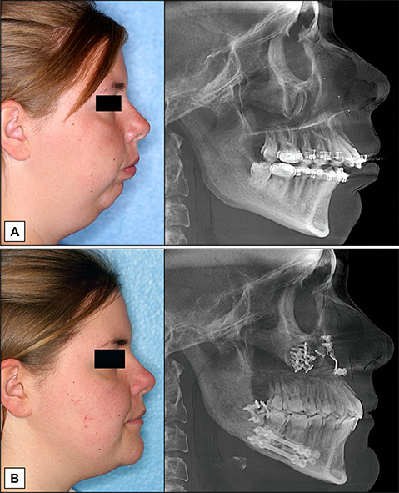
.
ПРИНЦИПЫ ЛЕЧЕНИЯ ДИСТАЛЬНОЙОККЛЮЗИИ ЗУБНЫХ РЯДОВ
ПРИ ПЛАНИРОВАНИИ ОРТОДОНТИЧЕСКОГО ЛЕЧЕНИЯ ПАЦИЕНТОВ С ДИСТАЛЬНЫМ ПРИКУСОМ ОЧЕНЬ ВАЖНЫ ДАННЫЕ ПРОФИЛЬНОЙ ТРГ, ХАРАКТЕРИЗУЮЩИЕ ТИП РОСТА ЧЕЛЮСТНО-ЛИЦЕВОГО КОМПЛЕКСА, АКТИВНОСТЬ ОСТАТОЧНОГО РОСТА И ИХ СРАВНЕНИЕ С ОРТОГНАТИЧЕСКИМ ПРИКУСОМ
1c72b0e2_pavlova_ia,_shkavro_tk_anomalii..._distalnaya_okklyuziya_(1)_(1)

Slide 22
СОВРЕМЕННЫЕ МЕТОДЫ ЛЕЧЕНИЯ ДИСТАЛЬНОЙ ОККЛЮЗИИ
ФГБОУ ВО «ВОЛГОГРАДСКИЙ ГОСУДАРСТВЕННЫЙ
МЕДИЦИНСКИЙ УНИВЕРСИТЕТ» МИНИСТЕРСТВА ЗДРАВООХРАНЕНИЯ РОССИЙСКОЙ ФЕДЕРАЦИИ
КАФЕДРА СТОМАТОЛОГИИ ДЕТСКОГО ВОЗРАСТА
д-р мед. наук, профессор
ИВАНОВА ОЛЬГА ПАВЛОВНА
volgmed.ru
nomusvolgmed.ru
Волгоград, Россия

